Slide 1

Small Area Estimation
Modelos a nivel de unidad
Paul Corral (pcorralrodas@worldbank.org)

Slide 2
Material disponible en: https://github.com/pcorralrodas/wb_sae_training/tree/Spanish_version
Paul Corral (pcorralrodas@worldbank.org)

Slide 3
Referencias principales para la estimación de áreas pequeñas a nivel de unidad
Elbers, C., Lanjouw, J. O. [Jean O], & Lanjouw, P. (2003). Micro–level estimation of poverty and inequality. Econometrica, 71 (1), 355–364.
Molina, I., & Rao, J. (2010). Small area estimation of poverty indicators. Canadian Journal of Statistics, 38 (3), 369–385.
Marhuenda, Y., Molina, I., Morales, D., & Rao, J. (2017). Poverty mapping in small areas under a twofold nested error regression model. Journal of the Royal Statistical Society: Series A (Statistics in Society), 180 (4), 1111–1136.
Para obtener más información sobre las actualizaciones
Corral, P., Molina, I., & Nguyen, M. C. (2020). Pull your small area estimates up by the bootstraps. Journal of Statistical Computation and Simulation, 91(16), 3304-3357.
Corral, P., Himelein, K., McGee, K., & Molina, I., (2021). A Map of the Poor or a Poor Map? Mathematics 9, no. 21: 2780. https://doi.org/10.3390/math9212780
Corral. P., Molina, I., Cojocaru, A., & Segovia, S. (2022). Guidelines to Small Area Estimation for Poverty Mapping.

Slide 4
Introducción
La pobreza monetaria (FGT0) es un parámetro no lineal
El trabajo inicial en el WB fue realizado por Hentschel, Lanjouw, Lanjouw y Poggi (1998), pero ignoró los efectos de area aleatorios.
La distribución del bienestar se simula en los datos del censo sobre la base de parámetros estimados utilizando datos de encuestas de hogares que tienen información detallada sobre el bienestar
Esto arroja un valor de bienestar para cada hogar en el censo
La simulación de la distribución total del bienestar permite realizar estimaciones que van más allá de la pobreza y el bienestar medio de una zona determinada.
Elbers, Lanjouw y Lanjouw (2003) mejoraron el método
Fue el método de referencia para los mapas de pobreza realizados por el Banco Mundial o con la ayuda del Banco Mundial hasta ~2015
El último paquete sae de Stata se puede obtener en: https://github.com/pcorralrodas/SAE-Stata-Package

Slide 5
Las críticas y la publicación del método EB de Molina y Rao llevaron a la institución a actualizar los métodos
En una revisión de la investigación del Banco Mundial, el método ELL fue examinado por Banerjee et al. (2008)
A los revisores les preocupaba que el método no presentara con exactitud la verdadera precisión de las estimaciones del método, entre otras cosas
Haslett (2010) recomendó ajustar el método de ajuste descrito en ELL (2002)
Indicated it leads to an asymmetric variance-covariance matrix
Molina y Rao (2010) demostraron en estudios de simulación que el ELL es ruidoso y tiene un rendimiento inferior a los supuestos del modelo
Demostró que los métodos EB son considerablemente superiores y producen estimaciones sustancialmente menos ruidosas
Un cambio a los métodos de EB de Molina y Rao por parte del Banco Mundial y su conjunto de herramientas se detalla en Corral, Molina y Nguyen (2020)

Slide 6
El plan
Tiene un conjunto de archivos do en el repositorio compartido
Asegúrese de haber descargado ese repositorio: https://github.com/pcorralrodas/wb_sae_training/tree/Spanish_version
También asegúrese de tener el paquete sae: https://github.com/pcorralrodas/SAE-Stata-Package
También asegúrese de tener groupfunction y sp_groupfunction: https://github.com/pcorralrodas/groupfunction and https://github.com/pcorralrodas/sp_groupfunction
Discutiremos un tema brevemente y saltaremos a los archivos Stata do para ver por nosotros mismos cómo funcionan las cosas y las suposiciones subyacentes a los métodos
Este repositorio de GitHub para el entrenamiento será un repositorio vivo. Lo actualizaré según lo considere necesario.

Slide 7
¿Qué se necesita para hacer un mapa de pobreza a nivel de unidad?
La encuesta de hogares y el censo deben tener variables en común entre sí
Las preguntas deben definirse de manera similar en ambas fuentes de datos
Las variables deben tener distribuciones similares
Las variables comunes deben estar suficientemente correlacionadas con la medida de bienestar de intereses (ingresos o consumo)
Además, necesitamos una variable de localidad para vincular el censo y la encuesta en ese nivel

Slide 8
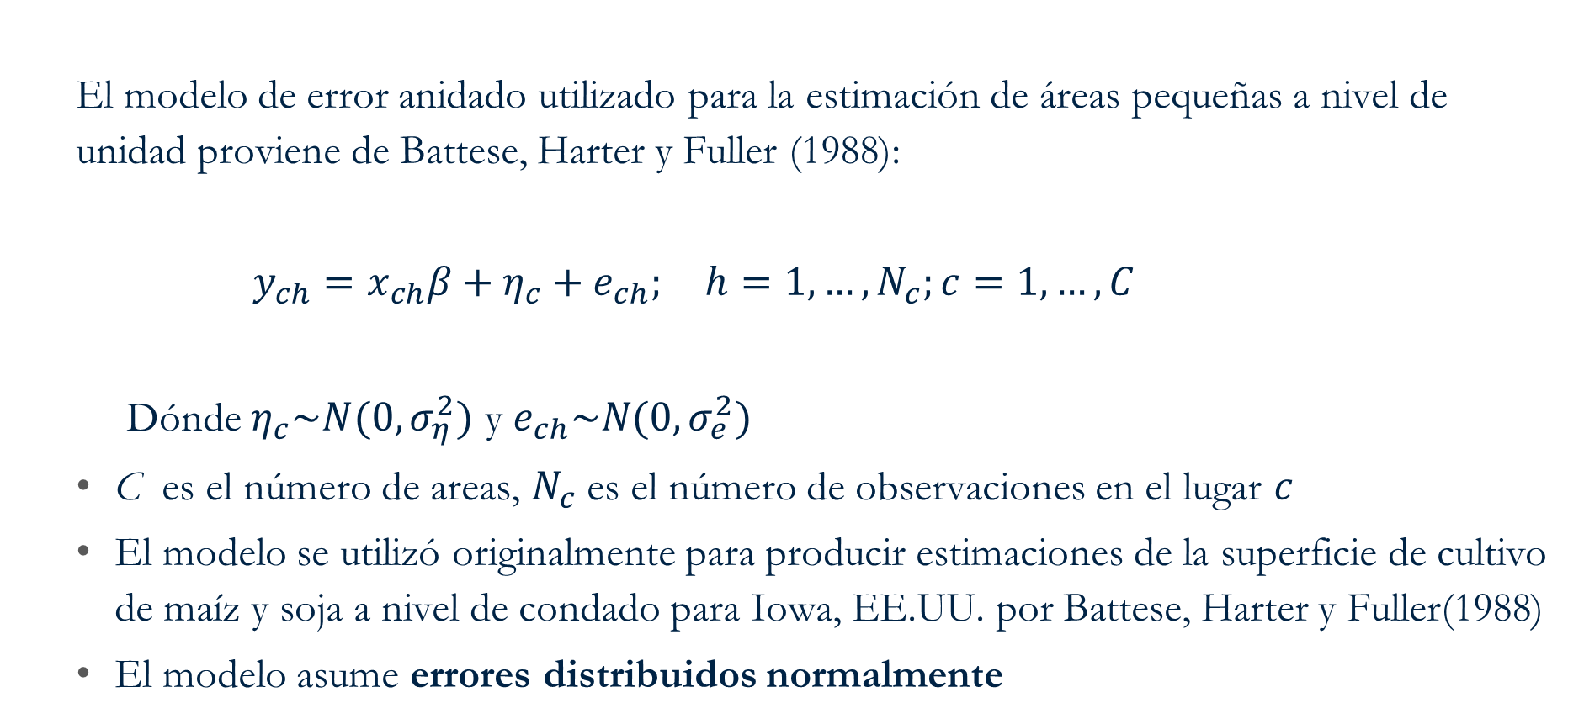
El modelo asumido utilizado para SAE a nivel de unidad
El modelo de error anidado utilizado para la estimación de áreas pequeñas a nivel de unidad proviene de Battese, Harter y Fuller (1988):
$y_{ch}=x_{ch}β+η_{c}+e_{ch}; h=1,…,N_{c};c=1,…,C$
Dónde $η_{c}\sim N(0,σ_{η}^{2})$ y $e_{ch}\sim N(0,σ_{e}^{2})$
C es el número de areas, $N_{c}$ es el número de observaciones en el lugar $c$
El modelo se utilizó originalmente para producir estimaciones de la superficie de cultivo de maíz y soja a nivel de condado para Iowa, EE.UU. por Battese, Harter y Fuller(1988)
El modelo asume errores distribuidos normalmente

Slide 9
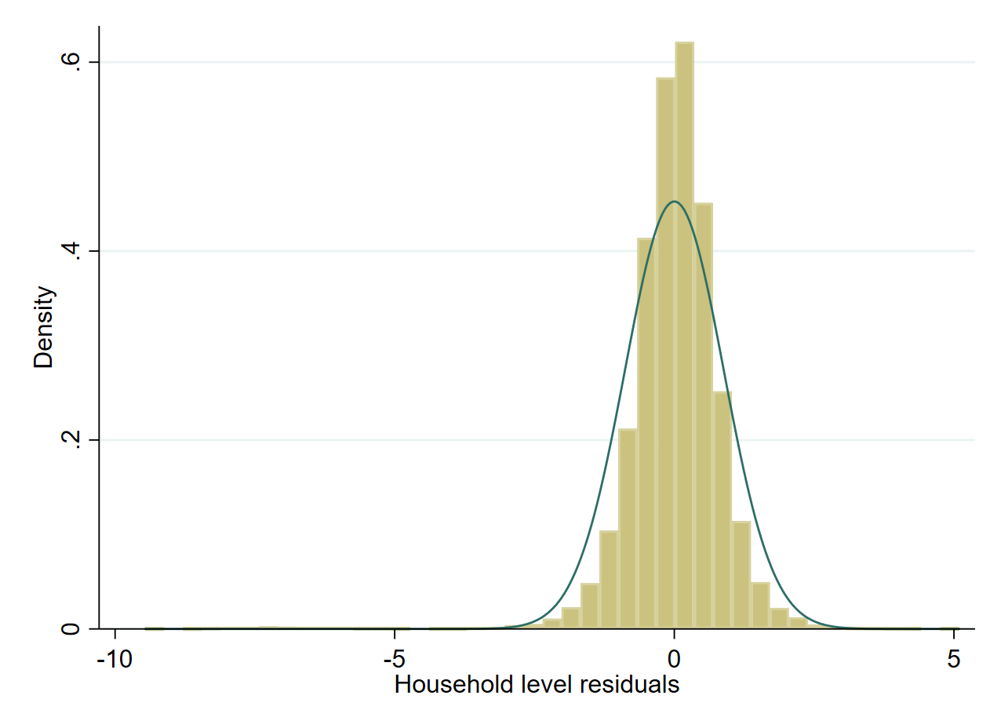
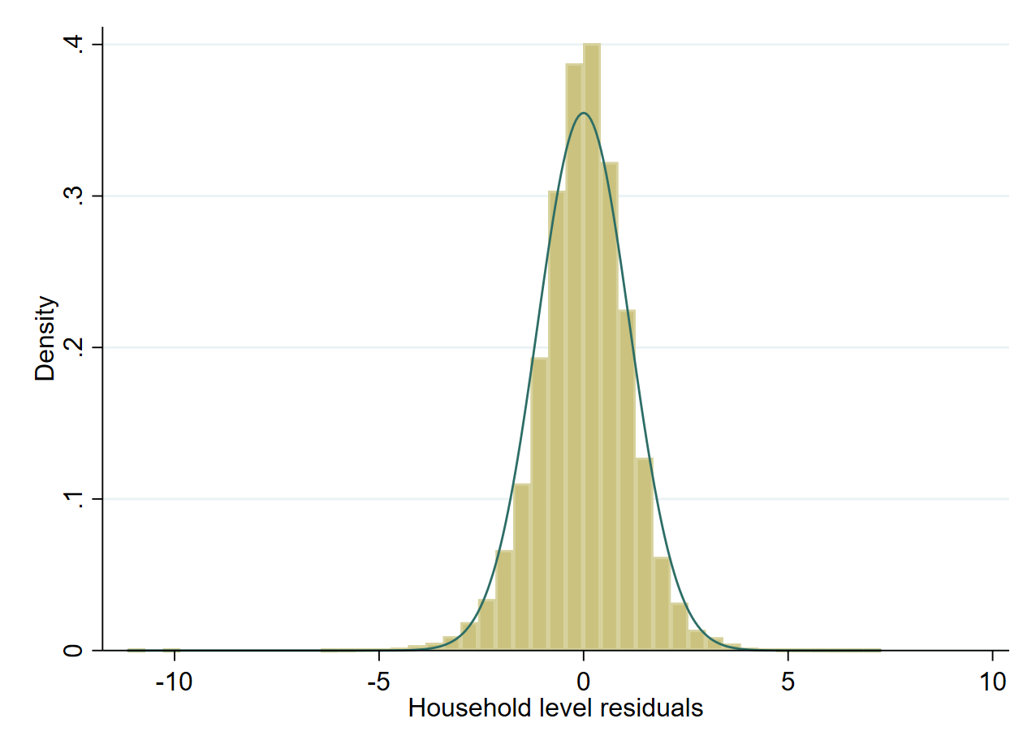
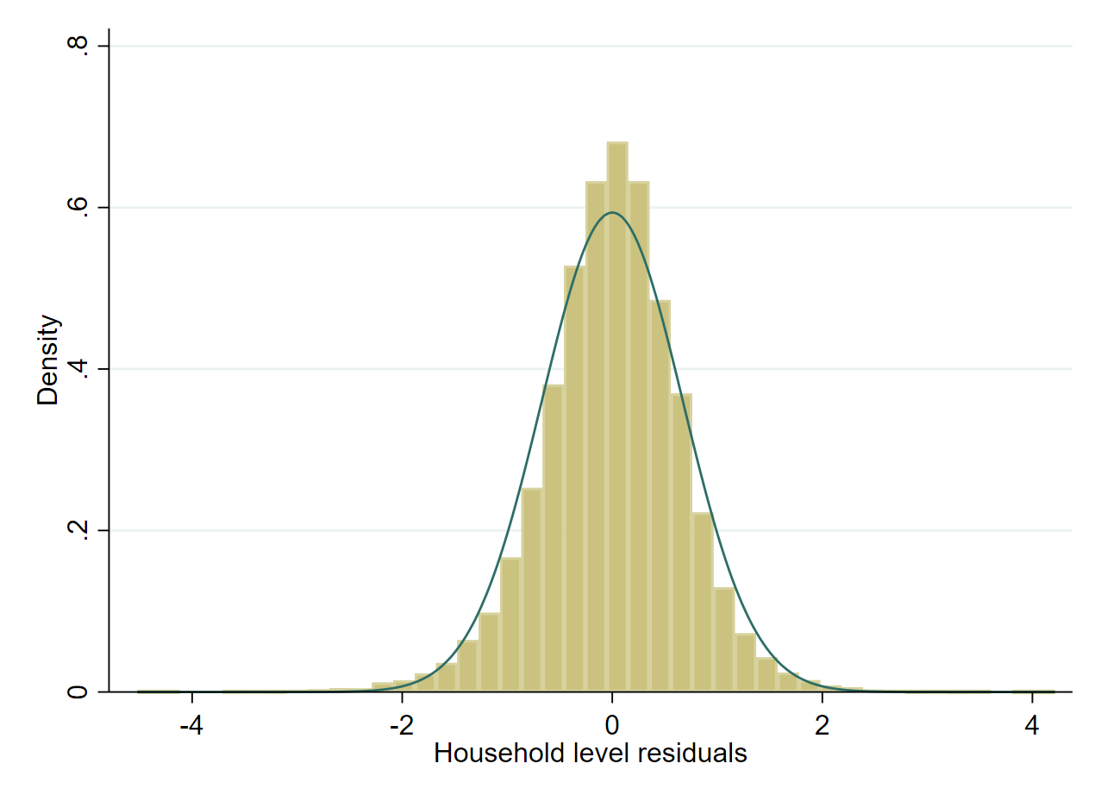
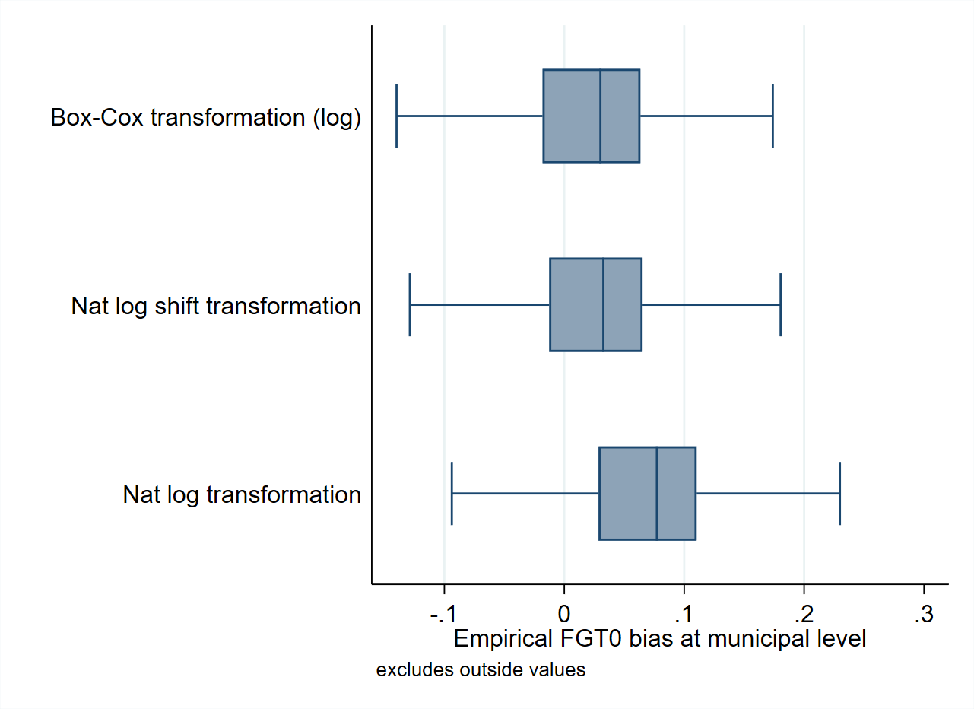
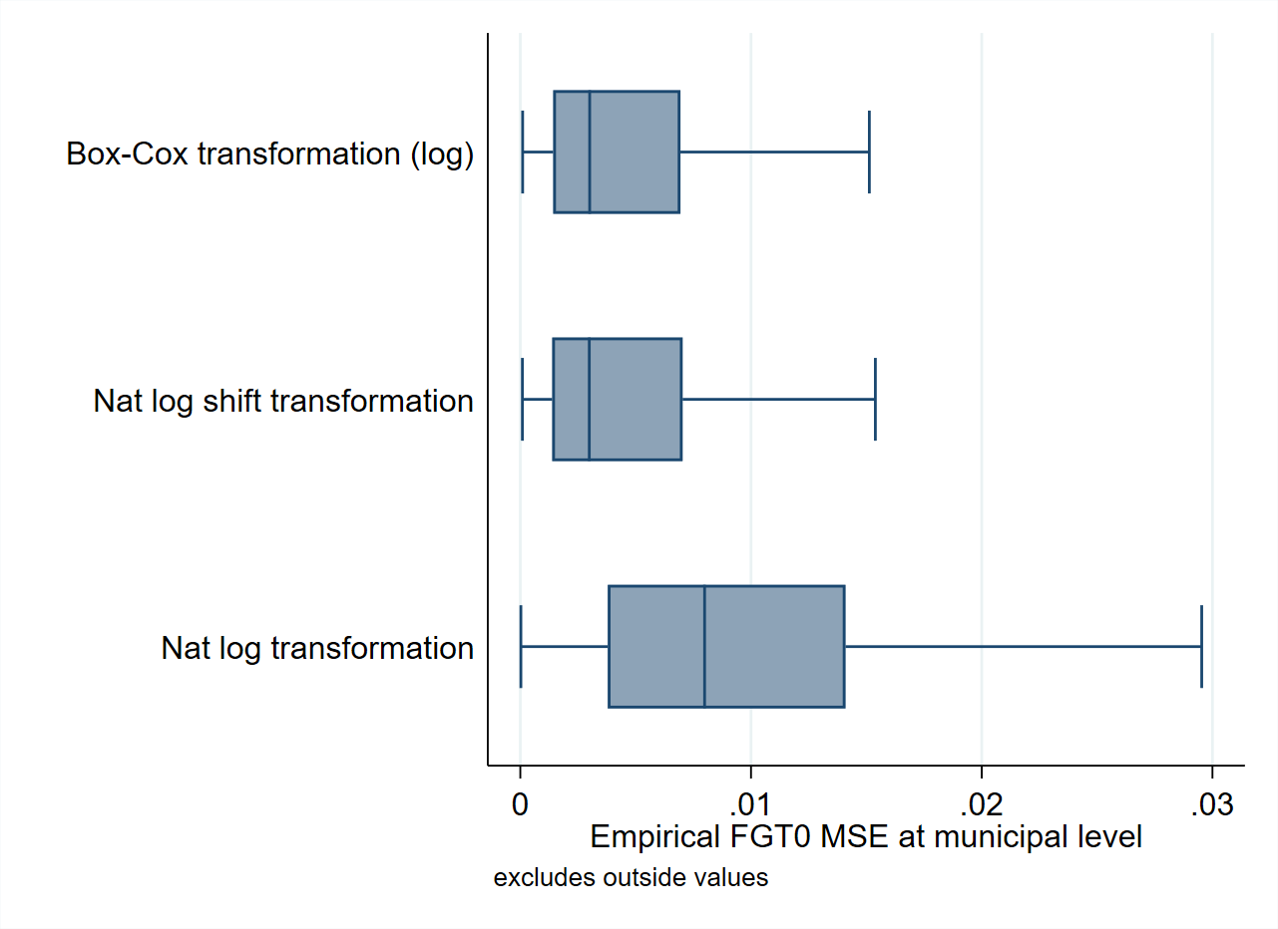
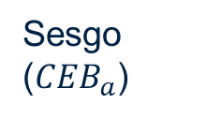

La transformación es necesaria para lograr una distribución aproximadamente normal
Nat. log
Box-Cox of Nat. log
Log shift
Sesgo ($CEB_{a}$)
MSE ($CEB_{a}$)
Notes:
-

Slide 10
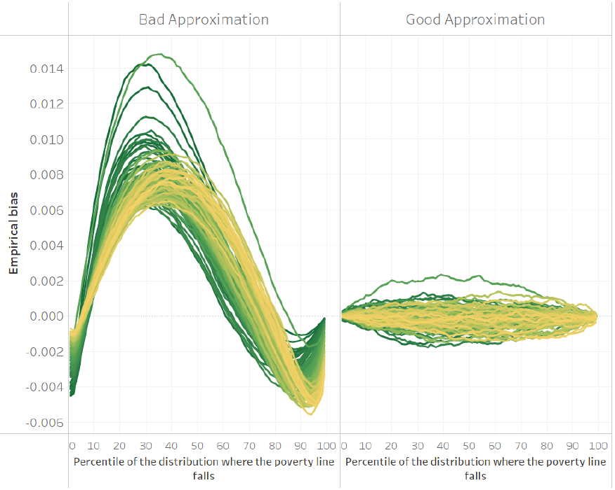
La transformación es necesaria para lograr una distribución aproximadamente normal
La metodología SAE implementada se basa en aproximarse lo más posible a la distribución del bienestar
Un modelo que se aproxima mal a la distribución del bienestar puede producir una estimación decente para una línea de pobreza dada, pero cuando se juzga en una línea de pobreza diferente, el método puede fallar por completo
Puedes ver esto en la figura de la izquierda.
Un modelo en el que los supuestos del modelo se cumplen de manera imperfecta puede conducir a la figura de la extrema izquierda. Se aproximará a los valores en ciertos umbrales, pero hará un mal trabajo en otros.
El modelo con una buena aproximación tiene valores que son adecuados para cada área y umbral.
Los nuevos códigos "sae" permiten transformaciones más allá del logaritmo natural para que los supuestos puedan cumplirse mejor.
El eje x representa el percentil correspondiente a una línea de pobreza definida, el eje y es el sesgo empírico. Cada línea corresponde a un área. Véase Corral et al. (2022) para más detalles.
Notes:
-

Slide 11
Vayamos ahora a Stata para ver el modelo asumido... Abrir el siguiente archivo:
~01.dofiles/1.assumed_model.do

Slide 12
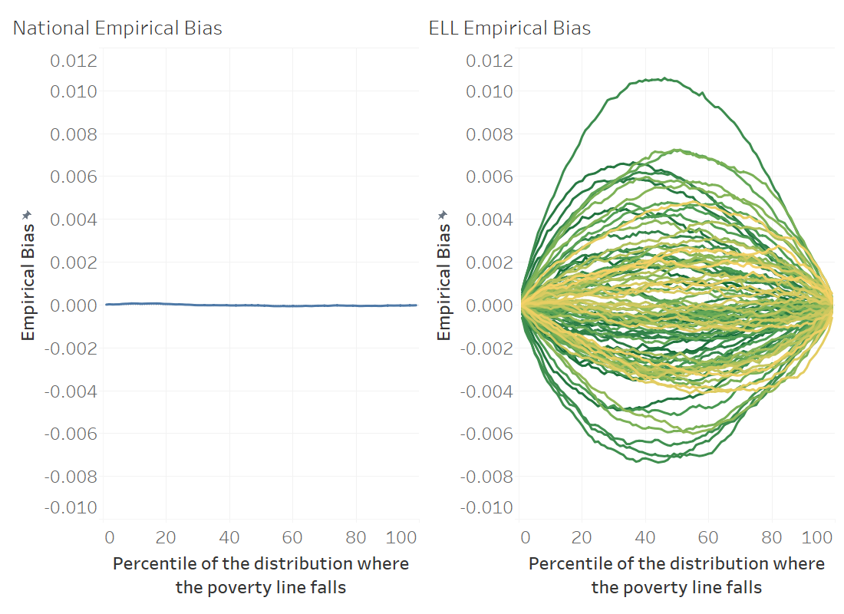
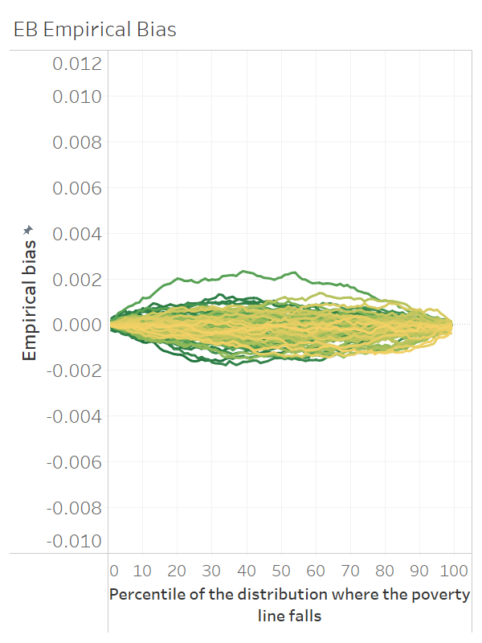
¿Qué mejoras presentan los métodos EB sobre ELL?
EB garantiza que las predicciones de la variable dependiente a nivel de área estén alineadas con la encuesta– La mejor información a mano
A nivel nacional (izquierda), el modelo ELL funciona bien y predice la pobreza con precisión en toda la distribución
A nivel de área, debido a la falta de EB, el método es menos fiable y las predicciones para un área determinada muestran más sesgo que EB, lo que conduce a un MSE más grande
ELL and EB results from simulation where headcount poverty estimates are obtained under 99 different poverty lines covering the 99 percentiles of the simulated welfare distribution

Slide 13
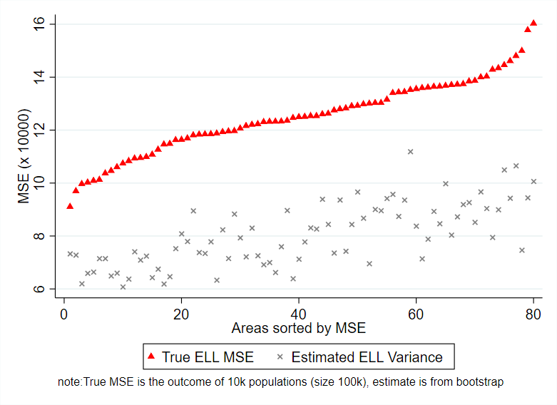
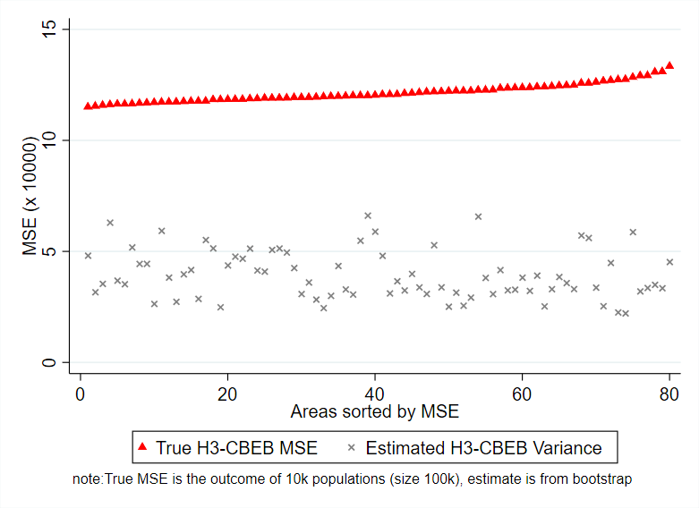
Además, debido al tipo de enfoque de imputación multiple (IM) utilizado en PovMap, se subestimó el ruido de las estimaciones de ELL y EB
See Corral, Molina, Nguyen (2021) for more details

Slide 14
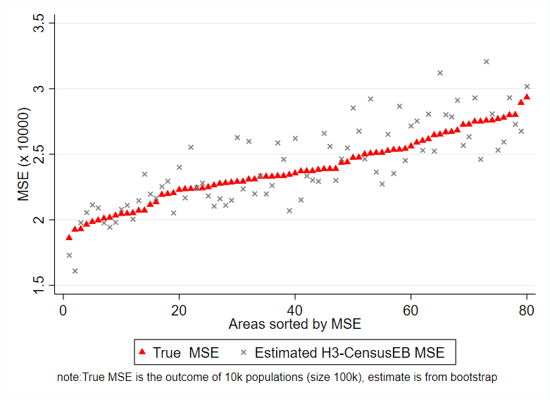
Las estimaciones de MSE del bootstrap paramétrico (Gonzales-Manteiga et al. 2008) utilizado para los modelos CensusEB, EB y Two-Fold en el paquete Stata sae actualizado están alineadas con el MSE empírico
See Corral, Molina, Nguyen (2021) for more details

Slide 15
Vayamos ahora a Stata y veamos en qué se diferencia ELL de EB Abra el siguiente archivo do-file:
~01.dofiles/2.ELLvsEB.do

Slide 16
Molina y Rao (2010) a través de simulaciones muestran que los métodos EB son considerablemente menos ruidosos que los ELL. Mientras que Corral, Molina y Nguyen (2020) demostraron que ELL y la implementación inicial de EB en PovMap están mas ruidosos con respecto al método EB de Molina y Rao en términos de MSE
La implementación de MC de ELL en PovMap se inspiró en la literatura de imputación múltiple (IM) El objetivo en MI no es minimizar el MSE Cuando se implementó EB en PovMap, se intentó un enfoque de IM similar Esto dio lugar a estimaciones de EB ruidosas y sesgadas Esto está documentado y corregido en Corral, Molina y Nguyen (2021)
ELL y EB implementados en PovMap
Métodos EB de Molina y Rao (2010)
Simulations from Molina and Rao (2010) conducted in Corral, Molina, Nguyen (2021)

Slide 17
Vayamos ahora a Stata y veamos cómo validar un método a través de simulaciones basadas en modelos
Abra el siguiente archivo do-file:
~01.dofiles/3.ModelBasedSim.do

Slide 18
¿Que tal funciona con datos reales?
Aprovechamos la Encuesta Intracensal del 2015 de Mexico
Encuesta representativa a nivel municipal
Incluye medida de ingreso
Tiene una muestra de 5.9 millones de hogares
Modificamos la encuesta para crear un censo
Del censo tomamos 500 muestras siguiendo la metodología de muestreo de las encuestas LSMS
Con cada muestra obtenemos estimados de pobreza a nivel municipal usando diferentes metodologías de SAE

Slide 19
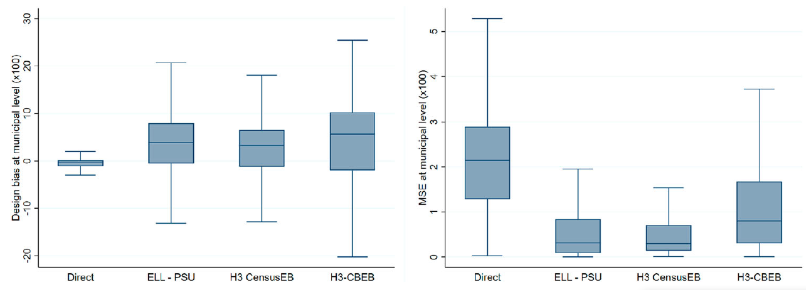
¿Que tal funciona con datos reales?
Usamos la encuesta intracensal de Mexico como un censo del cual tomamos 500 muestras similares a encuestas implementadas por el LSMS
Tiene una medida de ingreso a nivel de hogar que sirve como nuestra medida real de pobreza que estamos estimando
Con cada muestra obtenemos estimadores de áreas pequeñas usando diferentes metodologías
Corral, Molina, & Nguyen (2021)

Slide 20
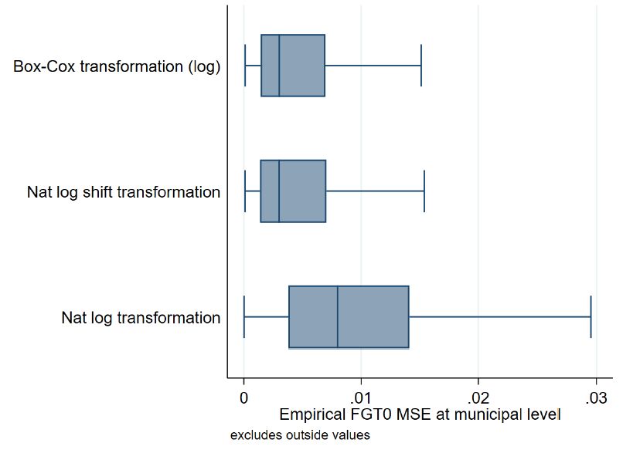
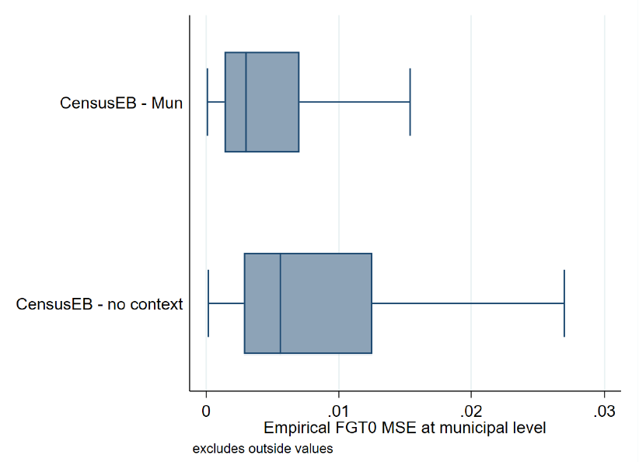
Las guías también muestran la importancia de hallar una transformación que aproxime las suposiciones del método y el usar variables contextuales
La transformación correcta tiene un considerable impacto en el ruido
Mas ruidoso sin variables contextuales
Guidelines to small area estimation for poverty mapping
20

Slide 21
Como se comparan estos estimadores con los de “machine learning” (ML)?
Los métodos de machine learning también son aplicables cuando no hay un censo contemporanes
Los métodos ML son comparables a los tradicionales
Sin embargo, depende de los datos
En este escenario, los datos geospaciales públicos no rinden resultados de buena calidad
Es preferible que los datos geospaciales complementen otros datos
Corral, Henderson & Segovia (2023)

Slide 22
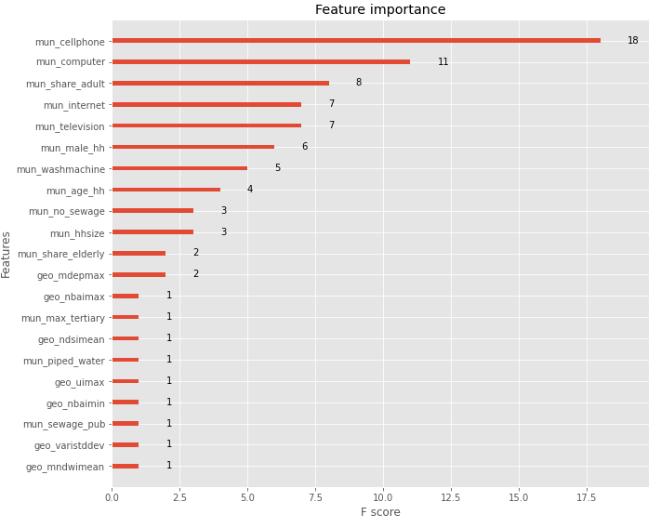
¡Todo depende de la calidad de los datos!
El modelo funciona mejor con agregados de datos censales Al combinar agregados censales y covariables geospaciales (GEO), el método se inclina hacia los agregados censales El MSE empírico de los modelos de gradient boosting es menor cuando solo se utilizan agregados censales En este escenario, sugiere que los agregados censales son mejores que los (GEO) para explicar la variación de la pobreza a nivel de área
Covariates with mun_ prefix are derived from the census, geo_ are GIS covariates…
Notes:
evi: Enhanced Vegetation Index
ndvi: Normalized Difference Vegetation Index
ndbi: Normalized Difference Built-up Index
bu: Built-up Index
sr: Simple Ratio
arvi: Atmospherically Resistant Vegetation Index
ui: Urban Index
ibi: Index of biological integrity
ndwi: Normalized Difference Water Index
mndwi: Modified Normalized Difference Water Index
nbi: New Built-up Index
brba: Band Ratio for Built-up Area
nbai: Normalized Built-up Area Index
baei: Built-up Area Extraction Index
ndsi: Normalized Difference Snow Index
vari: Visible Atmospherically Resistant Index
savi: Soil Adjusted Vegetation Index
osavi: Optimized Soil Adjusted Vegetation Index
ndmi: Normalized Difference Moisture Index
mdea = Altitude from digital model
mdep = slope from digital model

Slide 23
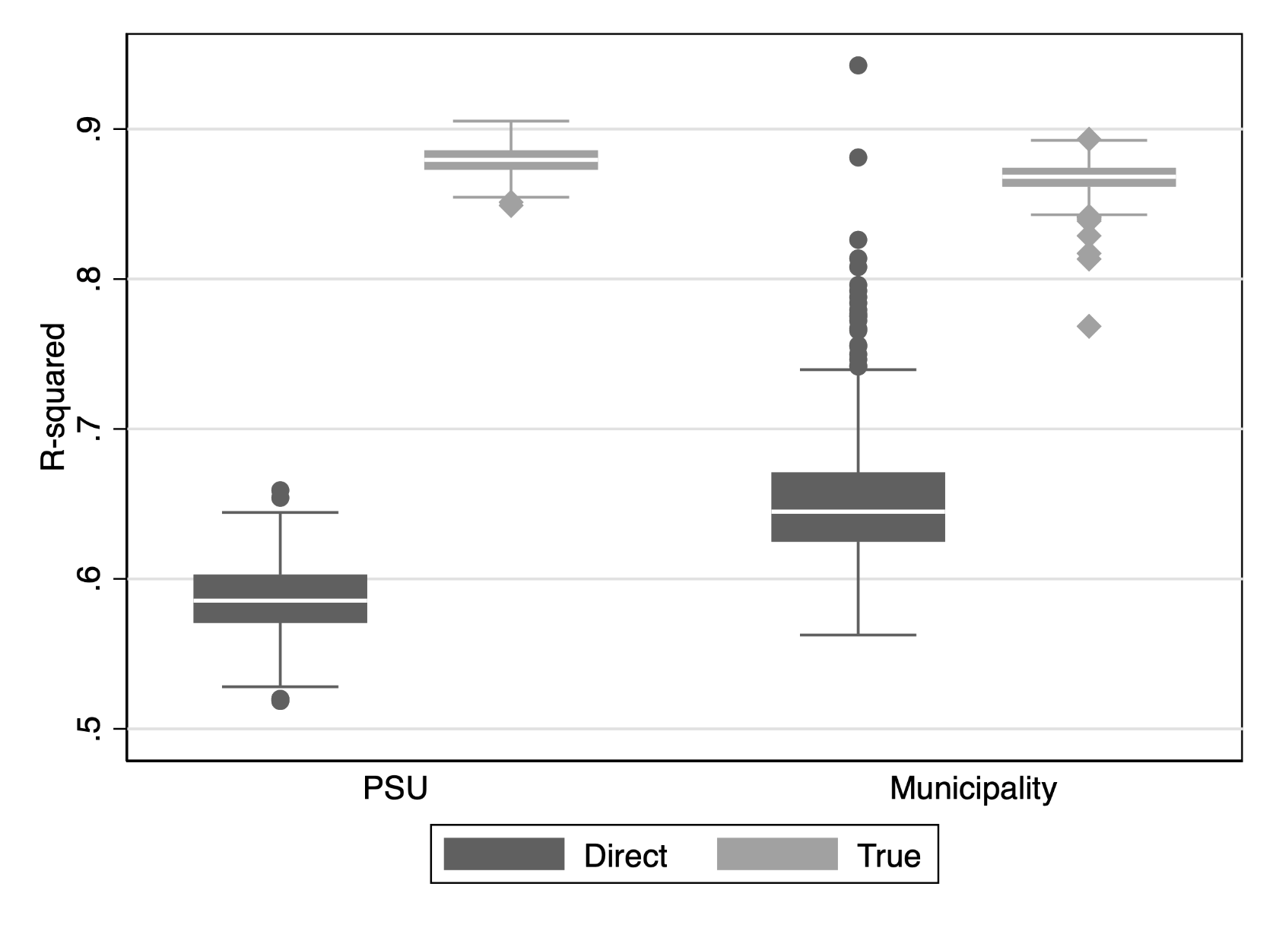
La validación usada para métodos ML no es adecuada
En la literatura estos métodos suelen validarse midiendo la proporción de la variabilidad de los estimadores directos que es explicada por los estimadores del modelo
Pero nuestra meta no es el estimador directo que es ruidoso. Nuestra meta es la tasa verdadera de pobreza.
Corral, Henderson, and Segovia (2023)

Slide 24
Los métodos muestran buen resultado en reducción de pobreza al ser usados para informar áreas que deben tener prioridad
Gracias a que tenemos el censo, tenemos la “verdadera” tasa de pobreza y el “verdadero” ingreso del hogar
Usando el ranqueo de cada método distribuimos fondos de manera uniforme a todos los hogares dentro de una localidad
Vamos de la mas pobre a la siguiente mas pobre hasta que se acaban los recursos
Basándonos en el ranqueo “verdadero” el mejor resultado es de 5.1 puntos porcentuales de reducción
Todos los métodos dan un decente ranqueo
Debemos tener cuidado cuando lo que nos interesa para nuestro programa es la tasa estimada. En ese caso debemos enfocarnos en métodos y estimadores con mínimo sesgo
Corral, Henderson, and Segovia (2023)

